Slide 1
Bland blot genrerne – ikke tekstarterne!
Ole Togeby
Professor, dr. phil.
Aarhus Universitet

Slide 2
PLAN
I. Indledning: Tekster og teksttyper
    Sagprosa. Praktiske tekster og skønlitteratur
II. Tekstens funktion: Som en nøgle i en lås
III. Bland blot genrerne!
IV. -- ikke tekstarterne!
V. Relevans
    Forudsættelse og underforståelse
http://www.oletogeby.dk/

Slide 3
Tekster og teksttyper
I.

Slide 4
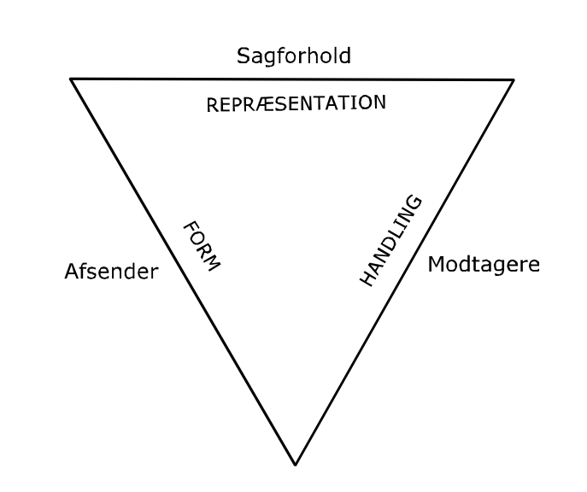
Tekster
Tekst er en aktualiseret komplet (mundtlig eller skriftlig) kommuni-kativ handling med mange sætninger som i tid afgrænses af afsenderskift eller ved at være omgivet af ikke-sprog (stilhed eller blanktegn).
En tekst er som kommunikativ handling komplet hvis den er en legitim social handling, som er en ærlig udformning af afsenderens hensigt og en sand repræsentation af et sagforhold.

Slide 5
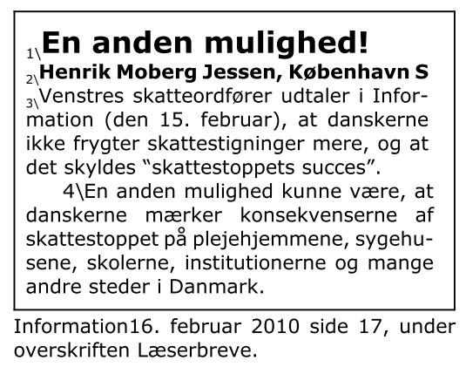

Tekster

Slide 6
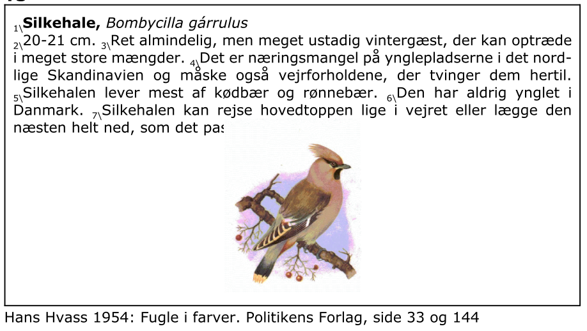
Tekster

Slide 7
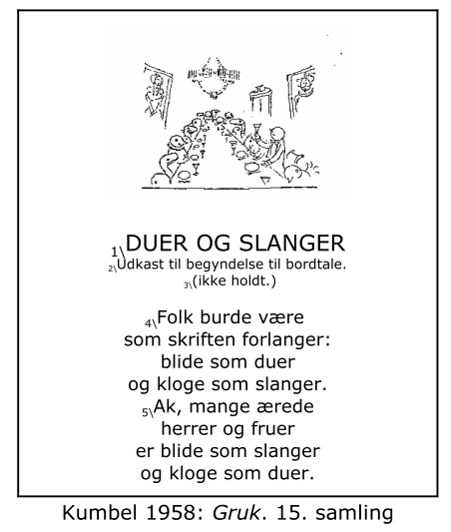
Tekster

Slide 8



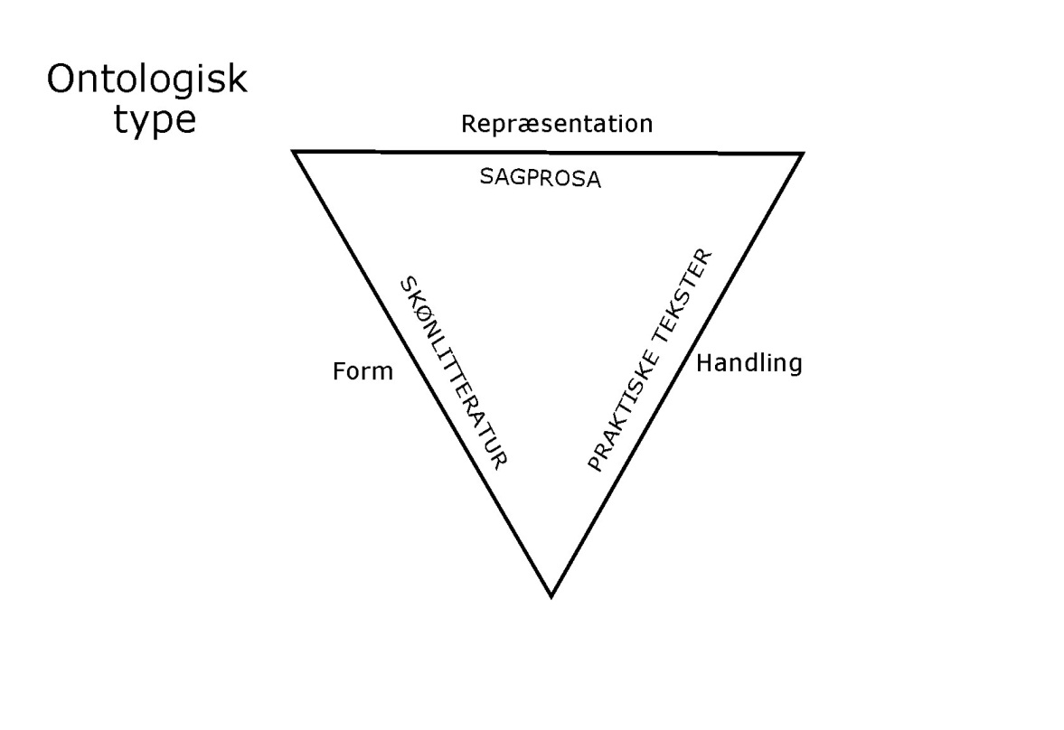
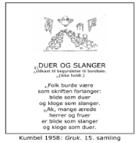

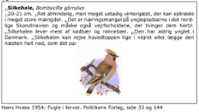

Tekster

Slide 9
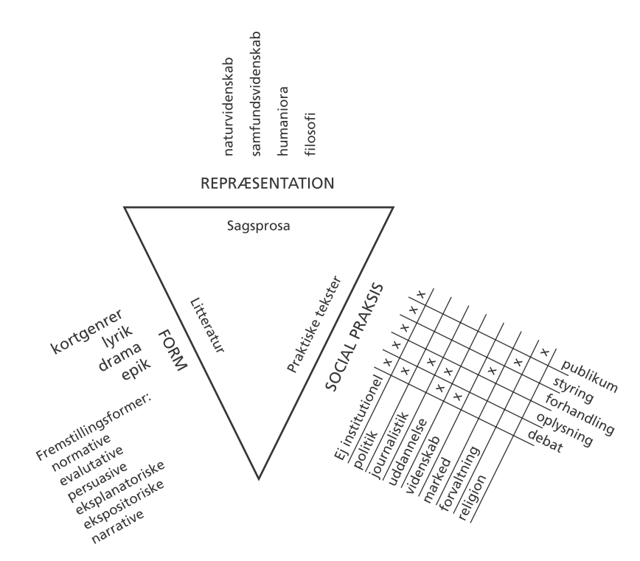
Underinddelingen af tekster

Slide 10
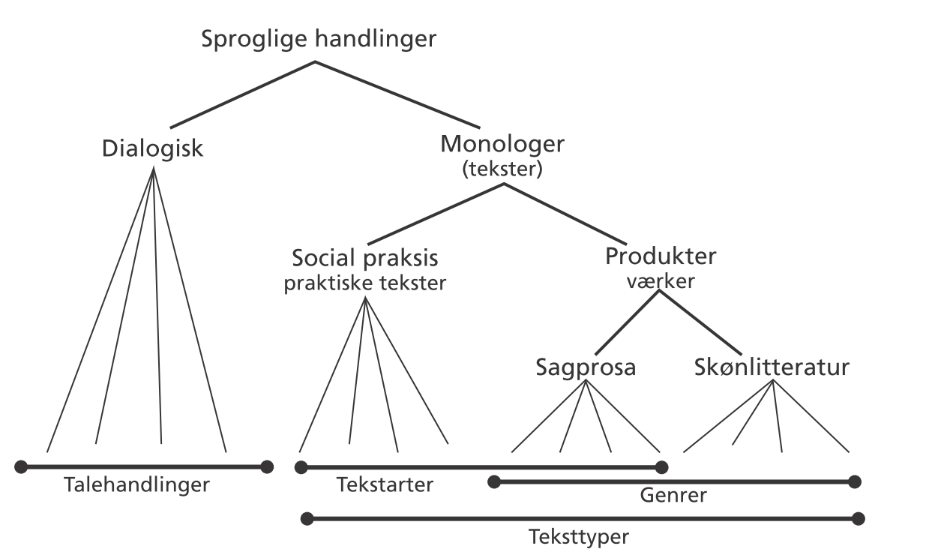
Genrer og tekstarter

Slide 11
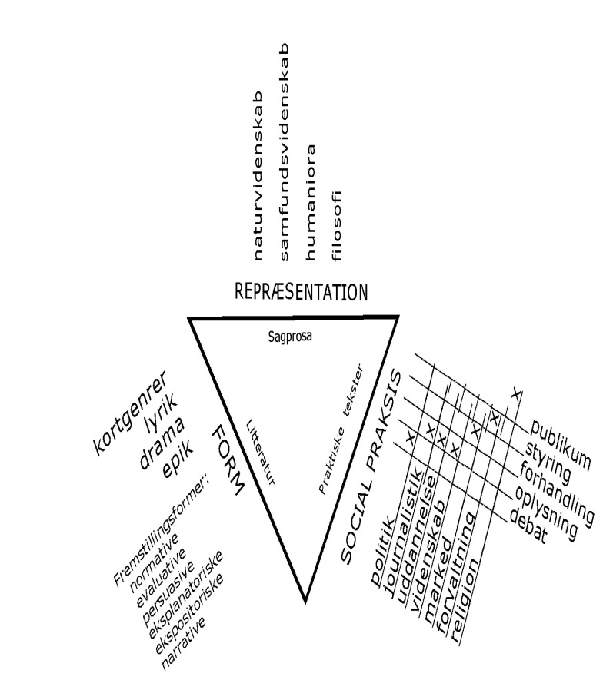
Tekstarter
Genrer

Slide 12
Tekstens funktion: nøgle i en lås
II.

Slide 13

Tekstens funktion i samfundet
En tekster er som en nøgle i en lås.
Tekstens form (stil og genre) skal passe til tekstens funktion,
  i situationen,
  i organisationen,
  i samfundet.

Slide 14
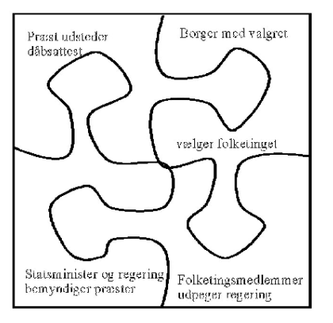
Samfundet som fi-puslespil
Præsten kan ved dåben og navngivningen gøre et nyfødt barn til statsborger (og senere myndig statsborger med valgret),
og tilstrækkeligt mange statsborgeres krydser på stemmesedlerne kan gøre en statsborger til folketingsmedlem.
Folketingsmedlemmerne udpeger ved afstemning landets regering;
landet regering udnævner og bemyndiger præster;
præsterne navngiver børnene ...
Disse gentagne tillægninger af social status til noget der allerede har social status, får samfundet til at hænge sammen som et puslespil af ‘fully interlocking’ brikker (Searle 1995 s. 80.)
Notes:
Fire eksempler på at vi opretholder det civiliserede samfund ved at udlukke dem der ikke overholder reglerne og blander teksrtarterne
1. Peter og ulven
2. Kurt Thorsen
3. Barnet i bussen: Nej jeg vil ikke
4. Triskerne og sviklerne Harly Sonne og Bent Rosenbaum: Det er et bånd der taler, 1979

Slide 15
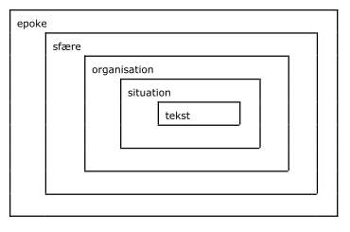
Tekstens funktion i samfundet
(nøglen i låsen)
1. Talepositioner, fx debattører, forhandlere, oplysere og oplyste, befalere og adlydere
Notes:
1. En tekst kan både konstituere og have en funktion i forhold til situationen; afsenderen har en hensigt med teksten i forhold til adressaten (de intenderede modetagere).
2. En situation er bestemt ved at være en del af en organisation, fx undervisningstimen i skolen, nyhedsaratiklen i avisen, digtsamlingen i den litterære offentlighed.
3. En organisation er en del af samfundet og udfylder sin plads i sam-fundsformationen og offentlighedssfæ-ren: familien, kulturen, produktionen, politikken eller staten.
4. Den borgerlige offentlighed hører til vores epoke, I andre epoker har offentlighedsstrukturen været anderledes, og derfor organisationerne, situationerne og teksterne nogle helt andre.

Slide 16
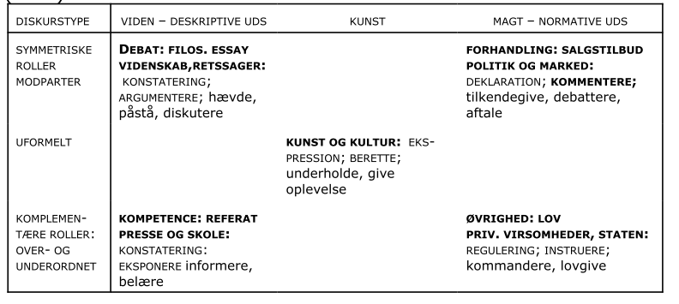
Talepositioner i situationen
I situationen kan rollerne være: symmetriske eller asymmetriske, inden for viden eller magt

Slide 17
Tekstens funktion i samfundet
(nøglen i låsen)
1. Talepositioner, fx debattører, forhandlere, oplysere og oplyste, befalere og adlydere
2. Roller, fx lærer-elev, køber-sælger, politiker-vælgere, dommere og dømte, forfatter-publikum
Notes:
1. En tekst kan både konstituere og have en funktion i forhold til situationen; afsenderen har en hensigt med teksten i forhold til adressaten (de intenderede modetagere).
2. En situation er bestemt ved at være en del af en organisation, fx undervisningstimen i skolen, nyhedsaratiklen i avisen, digtsamlingen i den litterære offentlighed.
3. En organisation er en del af samfundet og udfylder sin plads i sam-fundsformationen og offentlighedssfæ-ren: familien, kulturen, produktionen, politikken eller staten.
4. Den borgerlige offentlighed hører til vores epoke, I andre epoker har offentlighedsstrukturen været anderledes, og derfor organisationerne, situationerne og teksterne nogle helt andre.

Slide 18
Tekstens funktion
1. Talepositioner, fx debattører, forhandlere, oplysere og oplyste, befalere og adlydere
2. Roller, fx lærer-elev, køber-sælger, politiker-vælgere, dommere og dømte, forfatter-publikum
3. En situation er forankret til en organisation, fx en skole, markedet, et parlament, et forlag
Notes:
1. En tekst kan både konstituere og have en funktion i forhold til situationen; afsenderen har en hensigt med teksten i forhold til adressaten (de intenderede modetagere).
2. En situation er bestemt ved at være en del af en organisation, fx undervisningstimen i skolen, nyhedsaratiklen i avisen, digtsamlingen i den litterære offentlighed.
3. En organisation er en del af samfundet og udfylder sin plads i sam-fundsformationen og offentlighedssfæ-ren: familien, kulturen, produktionen, politikken eller staten.
4. Den borgerlige offentlighed hører til vores epoke, I andre epoker har offentlighedsstrukturen været anderledes, og derfor organisationerne, situationerne og teksterne nogle helt andre.

Slide 19
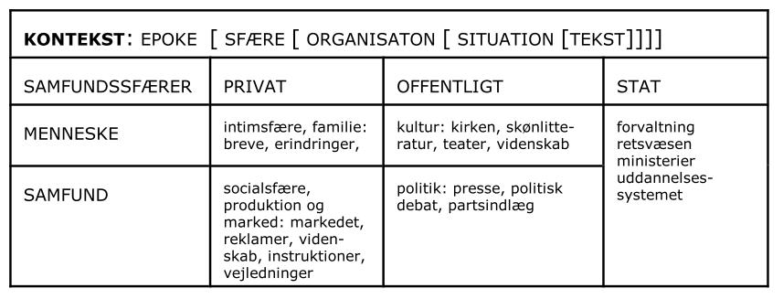
Organisationer og sfærer
I den borgerlige offentlighed foregår kommunikationen forskelligt i samfundets forskellige sfærer og organisationer:
  offentlige
  private,
og handle om:
  mennesket
  samfundet.

Slide 20
Tekstens funktion
1. Talepositioner, fx debattører, forhandlere, oplysere og oplyste, befalere og adlydere
2. Roller, fx lærer-elev, køber-sælger, politiker-vælgere, dommere og dømte, forfatter-publikum
3. En situation er forankret til en organisation, fx en skole, markedet, et parlament, et forlag
4. En organisation er en del af samfundet og udfylder sin plads i offentlighedens sfærer og epoken.
Notes:
1. En tekst kan både konstituere og have en funktion i forhold til situationen; afsenderen har en hensigt med teksten i forhold til adressaten (de intenderede modetagere).
2. En situation er bestemt ved at være en del af en organisation, fx undervisningstimen i skolen, nyhedsaratiklen i avisen, digtsamlingen i den litterære offentlighed.
3. En organisation er en del af samfundet og udfylder sin plads i sam-fundsformationen og offentlighedssfæ-ren: familien, kulturen, produktionen, politikken eller staten.
4. Den borgerlige offentlighed hører til vores epoke, I andre epoker har offentlighedsstrukturen været anderledes, og derfor organisationerne, situationerne og teksterne nogle helt andre.

Slide 21
Tekstens funktion
Samfundsmæssige sfære, fx skolesystemet
 | Institutionen fx et gymnasium
 |  | Situationen fx en dansktime
 |  |  | Teksten fx dansk stil
Notes:
Genre and text type
07-03-2014
Ole Togeby: Genre and text type
21

Slide 22
Tekstens funktion
Samfundsmæssige sfære, fx den politiske offentlighed
 | Institutionen fx et dagblad, fx Politiken
 |  | Situationen fx dagens avis
 |  |  | Teksten fx kronik
Notes:
Genre and text type
07-03-2014
Ole Togeby: Genre and text type
22

Slide 23
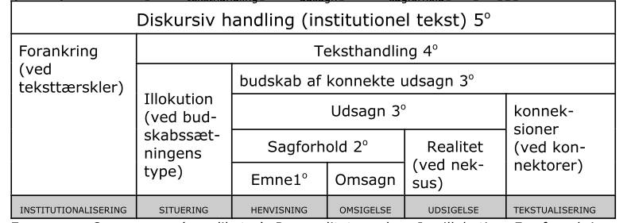
Tekstens form
(nøglens form)
En diskurshandling består af
  emner, som er det der henvises til
  sagforhold, som er omsagn om emnerne
  udsagn, som er udsigelse af sagforholdenes realitetsværdi
  budskab, som er sammenkoblingen af udsagn ved konneksioner
  situeringen af budskabet i parternes rollepositioner
  forankring af situationen til en organisation eller institution

Slide 24
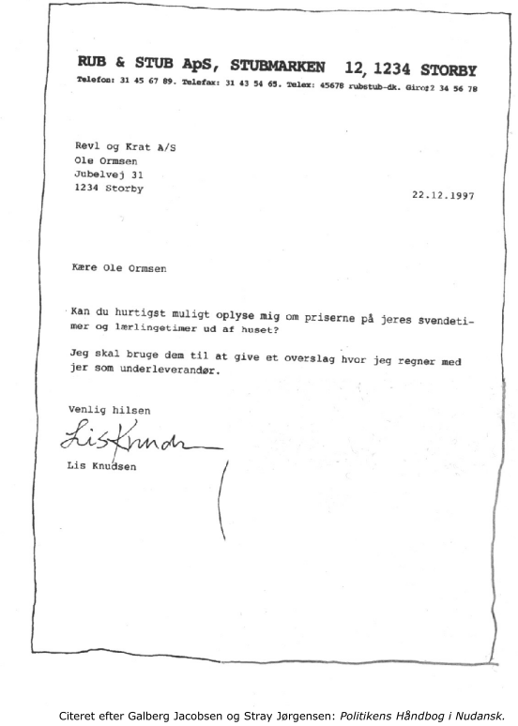
En teksthandling består i:
  Forankring af situationen til samfundet
  Situeringen af budskabet til en organisation eller institution
  Budskaber består i tekstua-liseringen af simple udsagn ved konneksioner
  Udsagn består i udsigelsen af realitetsværdien for sagforhold
  Sagforhold består i et omsagn om emner
  Emner er det der henvises til.

Slide 25
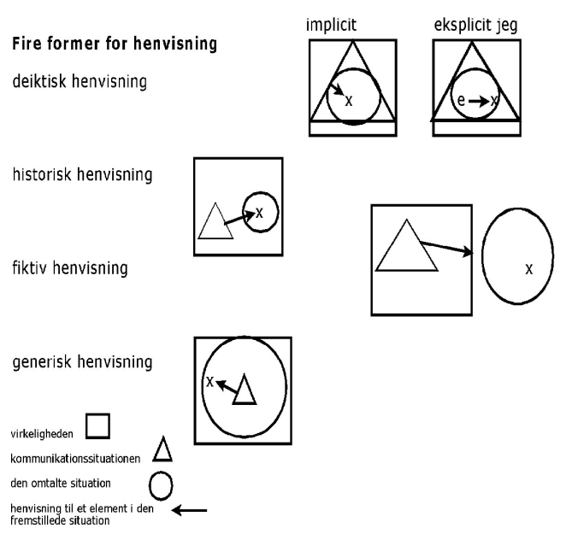
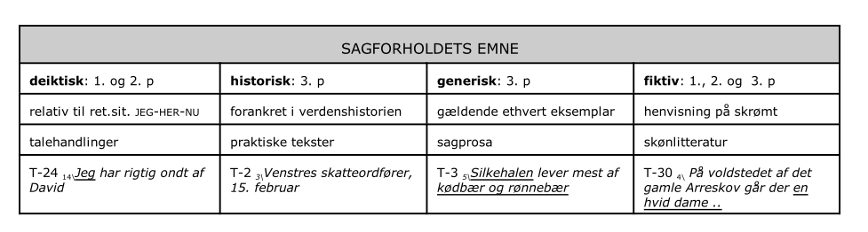
Den sproglige fremstillingsform er bl.a. valg af emne.
Notes:
Deiktisk (relativ) henvisning:
Afsenderen forankrer et omtalt emne x til kommunikationens deiktiske centrum (jeg-her-nu), ved enten at bruge nærdeiktiske ord: jeg, her, nu, eller ved at bruge fjerndeiktiske ord: du, der, snart, fornylig, fx Nu retter du kritikken og hele din vrede mod forældreansversloven!! Men reelt er fejlen din.......OG TABEREN ER DET BARN DU HAR BRAGT TIL VERDEN ... Den omtalte situation bliver identisk med kommunikationssituationen. Deiktisk henvisning findes altid i de ytringer som kaldes performativer, dem hvor man gør noget ved hjælp af ord, fx Jeg lover hermed at komme.
Historisk (absolut) henvisning:
Afsenderen forankrer et omtalt emne x historisk (absolut) ved at angive dets relation til emner og kendsgerninger som forudsættes at stå i et for parterne velkendt forhold til kommunikationssituationen, ofte via tidsregning og geografi, fx Venstres skatteordfører udtaler i Information (den 15. februar), at danskerne ikke frygter skattestigninger mere, og at det skyldes “skattestoppets succes”. Den omtalte situation og kommunikationssituationen er adskilt men forbundet i tid eller rum.
Fiktiv (skrømtvis) henvisning:
Afsenderens forankring af x sker fiktivt, dvs. på skrømt og uden nogen for begge parter velkendt og kontrollerbar relation mellem x og kommunikationssituationen, fx (T-7) 4\På voldstedet af det gamle Arreskov går der — især ved store højtider — en hvid dame af en ikke helt harmløs type. 5\Hvis man ser hende, gør man klogest i at gå forbi uden at mæle et ord, 6\thi åbner man munden, kan det komme ganske dyrt at stå:
7\En ridefoged på Arreskov havde været til julegilde i en nærliggende mølle, og 8\da det nærmede sig midnat, ville han hjem, 9\men vejene var så opblødte, at de nærmest var ufarbare. Herregården Arreskov kan man henvise til historisk (den ligger der og kan ses den dag i dag), men ridefogeden og den hvide dame er ikke forankret i tid eller dokumenteret med kilder. Den omtalte situation bliver derved adskilt fra kommunikationssituationen uden angiveligt at være forankret til den. I fiktion er den omtalte situation ikke en del af den kendte virkelighed, men en metafor for den virkelighed som kommunikationssituationen er en del af.
Generisk (almen) henvisning:
Afsenderen forankrer emnet x ved en henvisning, ikke til et specifikt x, men til ethvert eksemplar af en kategori, dvs. generisk, fx Silkehalen lever mest af kødbær og rønnebær. Den har aldrig ynglet i Danmark.Silkehalen kan rejse hovedtoppen lige i vejret eller lægge den næsten helt ned, som det passer fuglen bedst.

Slide 26
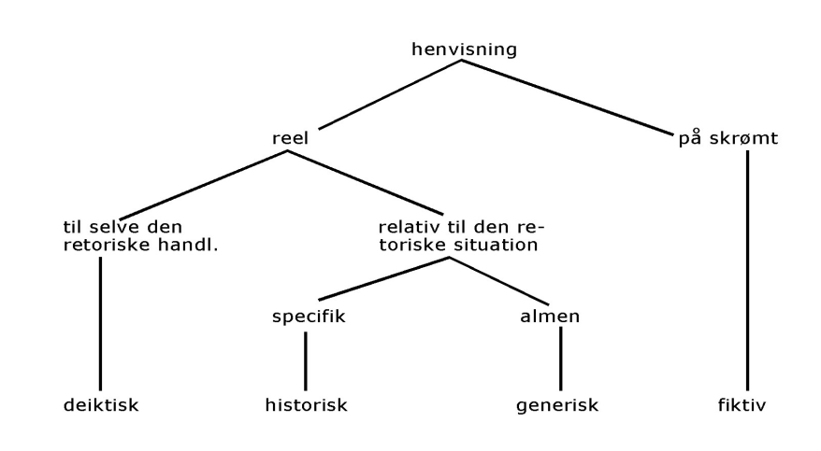
Den sproglige fremstillingsform er af blk.a. valg af emne.
jeg, du, her, der Obama, 1914 En løve er et rovdyr Der var engang en mand
Notes:
Deiktisk (relativ) henvisning:
Afsenderen forankrer et omtalt emne x til kommunikationens deiktiske centrum (jeg-her-nu), ved enten at bruge nærdeiktiske ord: jeg, her, nu, eller ved at bruge fjerndeiktiske ord: du, der, snart, fornylig, fx Nu retter du kritikken og hele din vrede mod forældreansversloven!! Men reelt er fejlen din.......OG TABEREN ER DET BARN DU HAR BRAGT TIL VERDEN ... Den omtalte situation bliver identisk med kommunikationssituationen. Deiktisk henvisning findes altid i de ytringer som kaldes performativer, dem hvor man gør noget ved hjælp af ord, fx Jeg lover hermed at komme.
Historisk (absolut) henvisning:
Afsenderen forankrer et omtalt emne x historisk (absolut) ved at angive dets relation til emner og kendsgerninger som forudsættes at stå i et for parterne velkendt forhold til kommunikationssituationen, ofte via tidsregning og geografi, fx Venstres skatteordfører udtaler i Information (den 15. februar), at danskerne ikke frygter skattestigninger mere, og at det skyldes “skattestoppets succes”. Den omtalte situation og kommunikationssituationen er adskilt men forbundet i tid eller rum.
Fiktiv (skrømtvis) henvisning:
Afsenderens forankring af x sker fiktivt, dvs. på skrømt og uden nogen for begge parter velkendt og kontrollerbar relation mellem x og kommunikationssituationen, fx (T-7) 4\På voldstedet af det gamle Arreskov går der — især ved store højtider — en hvid dame af en ikke helt harmløs type. 5\Hvis man ser hende, gør man klogest i at gå forbi uden at mæle et ord, 6\thi åbner man munden, kan det komme ganske dyrt at stå:
7\En ridefoged på Arreskov havde været til julegilde i en nærliggende mølle, og 8\da det nærmede sig midnat, ville han hjem, 9\men vejene var så opblødte, at de nærmest var ufarbare. Herregården Arreskov kan man henvise til historisk (den ligger der og kan ses den dag i dag), men ridefogeden og den hvide dame er ikke forankret i tid eller dokumenteret med kilder. Den omtalte situation bliver derved adskilt fra kommunikationssituationen uden angiveligt at være forankret til den. I fiktion er den omtalte situation ikke en del af den kendte virkelighed, men en metafor for den virkelighed som kommunikationssituationen er en del af.
Generisk (almen) henvisning:
Afsenderen forankrer emnet x ved en henvisning, ikke til et specifikt x, men til ethvert eksemplar af en kategori, dvs. generisk, fx Silkehalen lever mest af kødbær og rønnebær. Den har aldrig ynglet i Danmark.Silkehalen kan rejse hovedtoppen lige i vejret eller lægge den næsten helt ned, som det passer fuglen bedst.

Slide 27
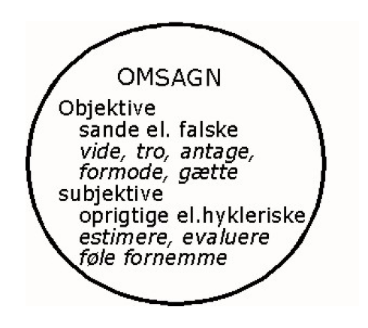
Fremstillingsform er bl. a. valg omsagn
Objektive omsagn er opleveruafhængige,
Test: Man kan tilføje: ”… tror jeg”, fx:
Hun er 37 år – tror jeg.
Subjektive omsagn er afsenderens indre reaktion på ydre forhold.
Test: Man kan tilføje: ”…synes jeg”, fx:
Hun er gammel -- synes jeg.

Slide 28
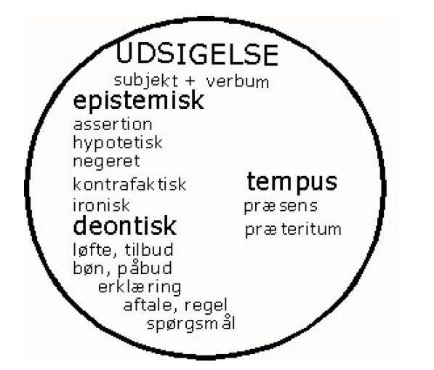
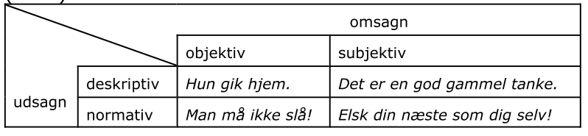
Fremstillingsform er bl.a. kombinationen af valg af omsagn og udsigelse
Deskriptive udsagn har sandhedsværdi, fx
Han slog hende
Normative udsagn har gyldighed, fx
Man må ikke slå

Slide 29
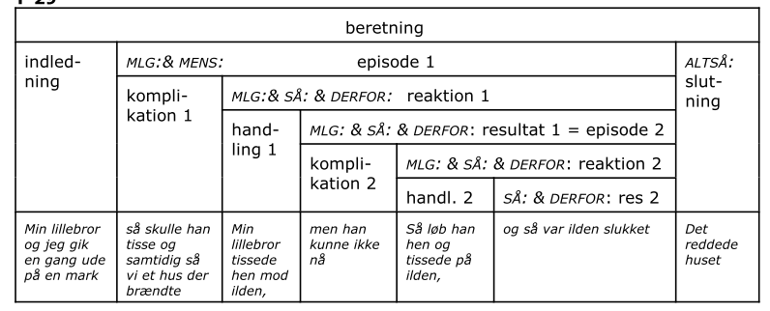
Konneksionsrelationer mellem meningen med sætningerne

Slide 30
Konneksionsrelationer mellem meningen med sætningerne

Slide 31
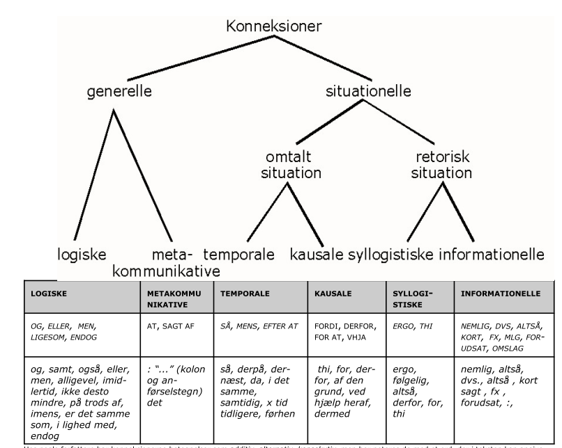

Slide 32
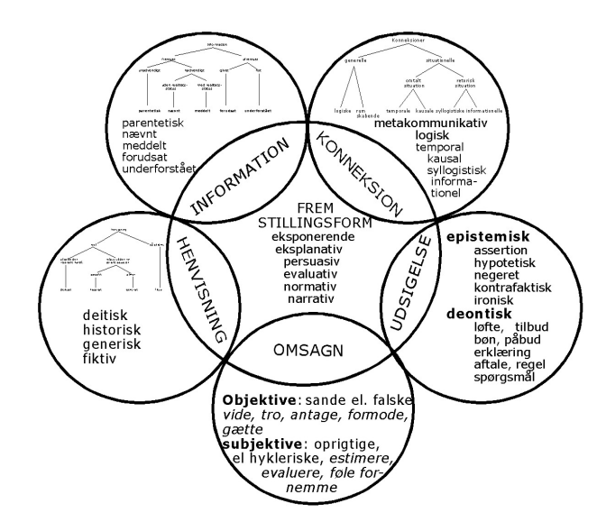
Fremstillingsform er kombinationen af valg på de fire niveauer: emne, omsagn, udsigelse og tekstualisering.

Slide 33
Tekstens funktion i samfundet
En tekster er som en nøgle i en lås.
Tekstens form (stil og genre) skal passe til tekstens funktion,
  i situationen,
  i organisationen,
  i samfundet.

Slide 34
Form og funktion
En 49-årig kvinde fra Thyborøn døde tidligt søndag aften af de kvæstelser, hun pådrog sig natten forinden, da hun påkørte en ko. Ulykken skete på Fabjergvej i Gudum tæt ved Lemvig, hvor personer fra området, der var i gang med at indfange koen, forgæves forsøgte at advare kvinden. Den 600 kilo tunge ko løb ud foran bilen og blev slynget op på kølerhjelmen, så frontruden blev knust. Med livsfarlige kvæstelser i hovedet blev kvinden kørt til Holstebro Sygehus, hvor hun ikke stod til at redde, oplyser den vagthavende hos Holstebro Politi. Af hensyn til de pårørende tilbageholder politiet kvindens navn. (Ritzau)
      Politiken tirsdag 1. juni 2004. 1. sektion side 2.
Notes:
Genre and text type
07-03-2014
Ole Togeby: Genre and text type
34

Slide 35
Form og funktion
1. Forankringen af begivenhederne i forhold til HER-OG-NU
2. dokumentation for kilden til informationerne
En 49-årig kvinde fra Thyborøn døde tidligt søndag aften af de kvæstelser, hun pådrog sig natten forinden, da hun påkørte en ko. Ulykken skete på Fabjergvej i Gudum tæt ved Lemvig, hvor personer fra området, der var i gang med at indfange koen, forgæves forsøgte at advare kvinden. Den 600 kilo tunge ko løb ud foran bilen og blev slynget op på kølerhjelmen, så frontruden blev knust. Med livsfarlige kvæstelser i hovedet blev kvinden kørt til Holstebro Sygehus, hvor hun ikke stod til at redde, oplyser den vagthavende hos Holstebro Politi. Af hensyn til de pårørende tilbageholder politiet kvindens navn. (Ritzau)
      Politiken tirsdag 1. juni 2004. 1. sektion side 2.
Notes:
Genre and text type
07-03-2014
Ole Togeby: Genre and text type
35

Slide 36
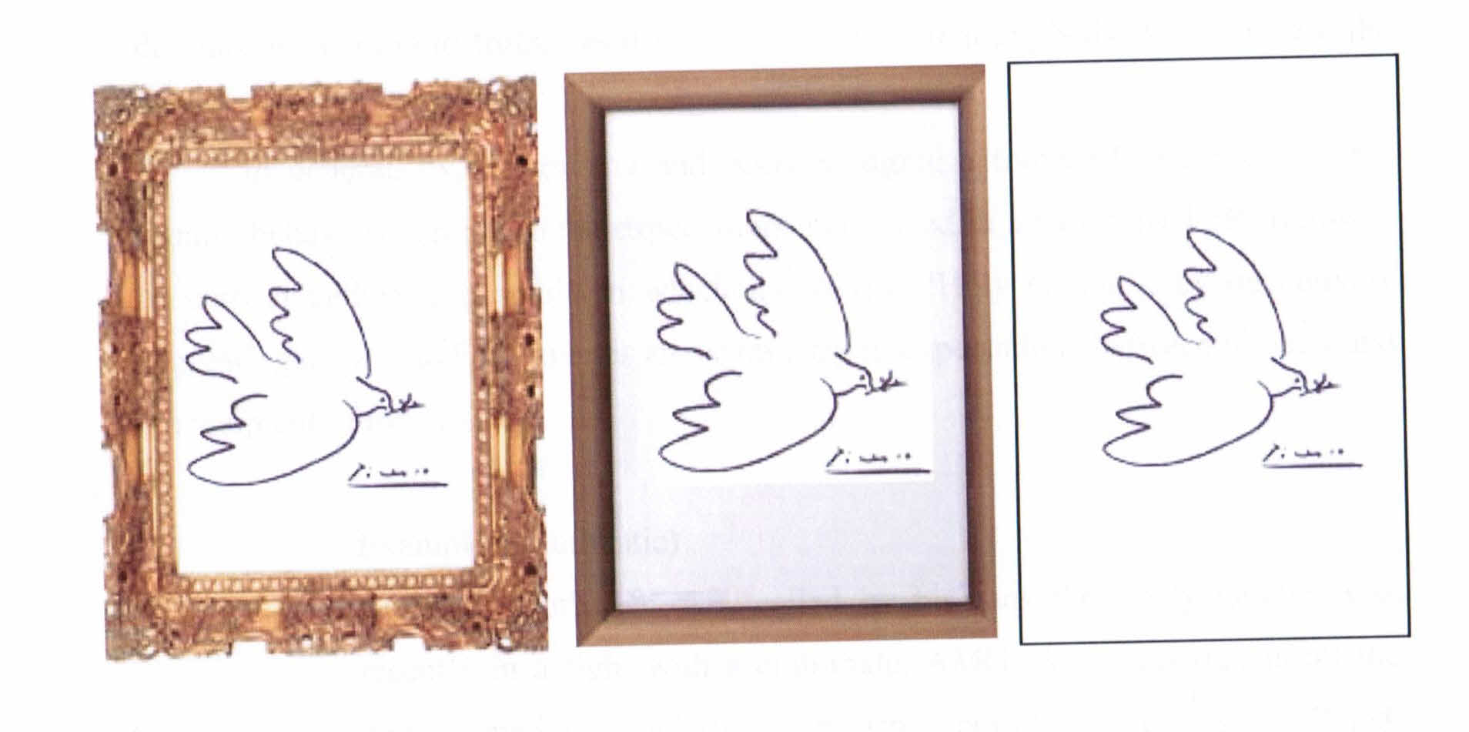
Kognitivt
Kognitivt opfattes genrer som ramme om hvordan man skal opfatte meningen med delene i situationen; alt er forvandlet skønt intet er ændret – når man udskifter rammen.

Slide 37
Genretræk i tekstens begyndelse skaber forventninger om meningen med helheden
KO DRÆBT VED SAMMENSTØD MED BIL
En ko blev i går på hovedvej 10 dræbt ved sammenstød med en motorvogn af mærket Opel Rekord, model 1968, ført af en rødhåret kvinde af normal legemsbygning, iført en blå spadseredragt, hvid bluse med flæser og sorte sko med en rem op om hælen. Hun har et ar på højre kind og er hjemmehørende i Skanderborg. Da hun vaklede ud af vognen, kastede solen sine sidste svage stråler over ulykkesstedet. Natten faldt på.
Andersson og Furberg (1964) 1969: Sprog og påvirkning. København: Arnold Busk
Notes:
Genre and text type
07-03-2014
Ole Togeby: Genre and text type
37
I løbet af disse 4 sætninger har sproglige træk signaleret at den skulle læses som
en informerende praktisk nyhedsartikel,
en tekst der skulle overbevise, fx en politirapport,
en regulerende tekst, nemlig en efterlysning
en litterær fortælling
Men en og samme tekst kan jo ikke fungere i fire vidt forskellige situationer.
Den er da heller ikke en tekst der har fungeret i virkeligheden, men er konstrueret til undervisnings-formål.

Slide 38
Forventninger
KO DRÆBT VED SAMMENSTØD MED BIL
En ko blev i går på hovedvej 10 dræbt ved sammenstød med en motorvogn af mærket Opel Rekord, model 1968, ført af en rødhåret kvinde af normal legemsbygning, iført en blå spadseredragt, hvid bluse med flæser og sorte sko med en rem op om hælen. Hun har et ar på højre kind og er hjemmehørende i Skanderborg. Da hun vaklede ud af vognen, kastede solen sine sidste svage stråler over ulykkesstedet. Natten faldt på.
Notes:
Genre and text type
07-03-2014
Ole Togeby: Genre and text type
38
Overskriften som er signifikant med ordene ko og sammenstød i ikke-bestemt form,
Emnet, en fortidig ulykke med en kos endeligt, og
Den første sætnings forankring af tid og sted
skaber alle sammen for-ventningen om at dette er en petit-nyhed i en avis som skal informere lokale folk

Slide 39
Forventninger
KO DRÆBT VED SAMMENSTØD MED BIL
En ko blev i går på hovedvej 10 dræbt ved sammenstød med en motorvogn af mærket Opel Rekord, model 1968, ført af en rødhåret kvinde af normal legemsbygning, iført en blå spadseredragt, hvid bluse med flæser og sorte sko med en rem op om hælen. Hun har et ar på højre kind og er hjemmehørende i Skanderborg. Da hun vaklede ud af vognen, kastede solen sine sidste svage stråler over ulykkesstedet. Natten faldt på.
Notes:
Genre and text type
07-03-2014
Ole Togeby: Genre and text type
39
Formuleringen
motorvogn af mærket Opel Rekord, model 1968
passer dog ikke til en nyhedsartikel om en lokal ulykke; der kunne have stået forbikørende personbil.
Ordet motorvogn er for generelt; det bruges i love, som skal omfatte alle motorvogne, og ikke kun personbiler, og derfor også i politirapporter, men ikke i aviser.
Frasen af Mærket Opel Rekord, model 1968 er for specifik til en avis. Hverken bilens mærke eller årgang er relevante oplysninger for de lokale læsere .
Denne formulering signalerer at formålet med teksten ikke er at informere, men at dokumentere kendsgerninger og argumentere fx om personers skyld i en retssag.

Slide 40
Forventninger
KO DRÆBT VED SAMMENSTØD MED BIL
En ko blev i går på hovedvej 10 dræbt ved sammenstød med en motorvogn af mærket Opel Rekord, model 1968, ført af en rødhåret kvinde af normal legemsbygning, iført en blå spadseredragt, hvid bluse med flæser og sorte sko med en rem op om hælen. Hun har et ar på højre kind og er hjemmehørende i Skanderborg. Da hun vaklede ud af vognen, kastede solen sine sidste svage stråler over ulykkesstedet. Natten faldt på.
Notes:
Genrer i danskundervisningen
07-03-2014
Ole Togeby: Genrer i danskundervisningen
40
ført af en rødhåret kvinde af normal legemsbygning, iført en blå spadseredragt,(…) Hun har et ar på højre kind og er hjemmehørende i Skanderborg.
Denne formulering passer så ikke til en politirapport, for det kan jo være ligegyldigt hvad hun havde på hvis man ved hvem hun er. Formuleringen her passer til en efterlysning af en person man kender, men ikke ved hvor er. Tiden skifter til præsens i betydningen ’nu’.
hvid bluse med flæser og sorte sko med en rem op om hælen.
Er så igen for detaljeret for politirapporten og passer til modereportagen. Læserne skal kende alle detaljerne i tøjet for det er tøjet det hele drejer sig om.

Slide 41
Forventninger
KO DRÆBT VED SAMMENSTØD MED BIL
En ko blev i går på hovedvej 10 dræbt ved sammenstød med en motorvogn af mærket Opel Rekord, model 1968, ført af en rødhåret kvinde af normal legemsbygning, iført en blå spadseredragt, hvid bluse med flæser og sorte sko med en rem op om hælen. Hun har et ar på højre kind og er hjemmehørende i Skanderborg. Da hun vaklede ud af vognen, kastede solen sine sidste svage stråler over ulykkesstedet. Natten faldt på.
Notes:
Genre and text type
07-03-2014
Ole Togeby: Genre and text type
41
Da hun vaklede ud af vognen, kastede solen sine sidste svage stråler over ulykkesstedet. Natten faldt på.
Mens det foregående forudsatte at skribenten havde sine oplys-ninger om den fremstillede situation på anden hånd (avisen fra politirapporten, politirapporten og efterlysningen fra vidneud-sagn), forudsætter dette tekst-stykke at skribenten ikke blot ved hvem kvinden er, men også har overværet begivenheden. Tiden skifter fra præsens til præteritum. Pronominet hun betyder ikke ’en vis’, men ’en bestemt’.
Dette kan kun være en litterær tekst med en fiktiv fortæller.

Slide 42
Bland blot genrerne – ikke tekstarterne
III.

Slide 43
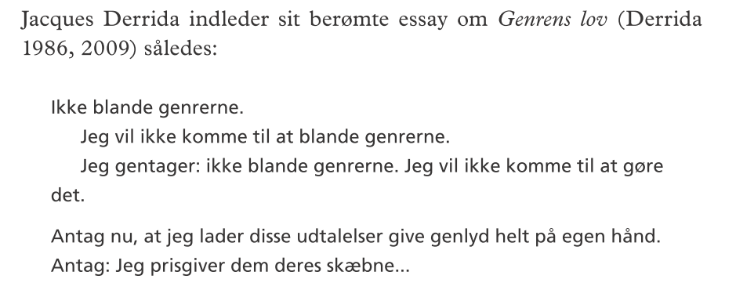
Derrida

Slide 44
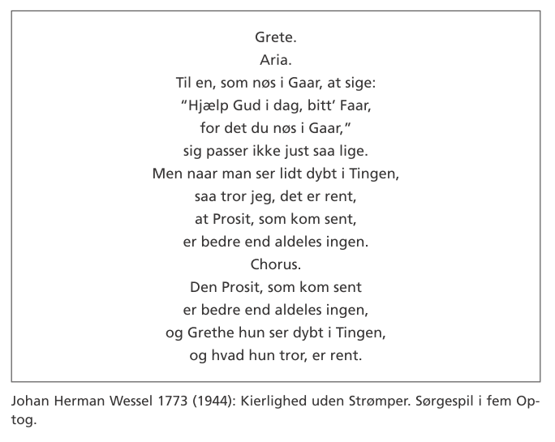
Bland blot genrerne!
Parodi og
travesti

Slide 45
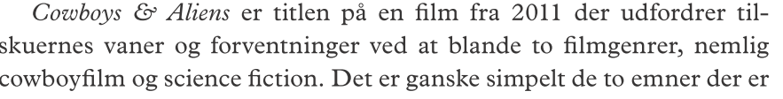
Genreblandinger

Slide 46
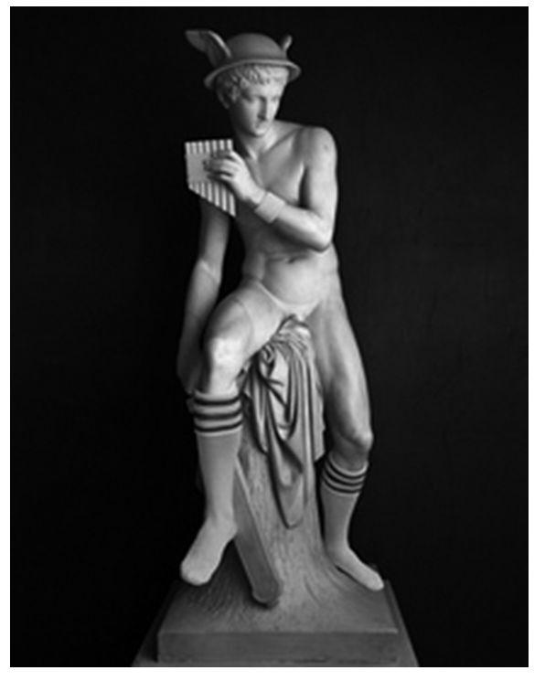
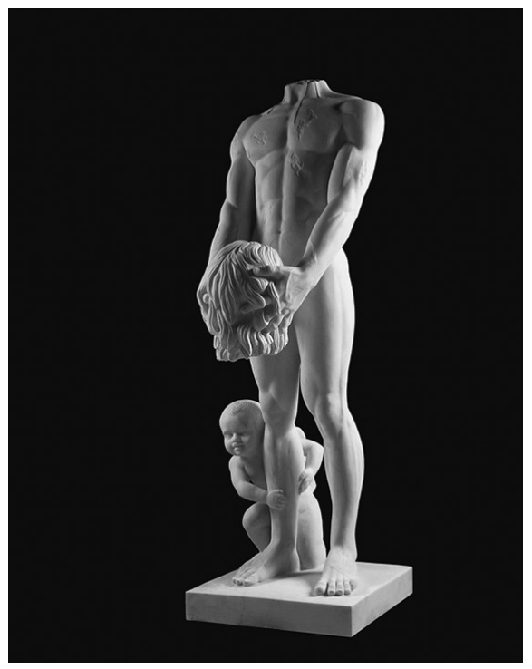
Bland blot genrerne!

Slide 47
-- ikke tekstarterne!
IV.

Slide 48
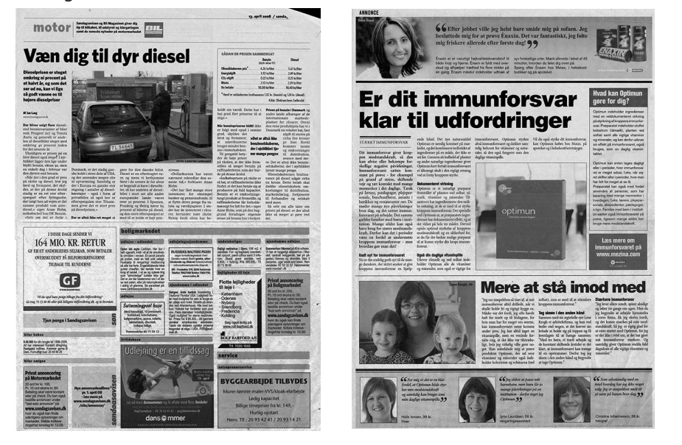

Slide 49
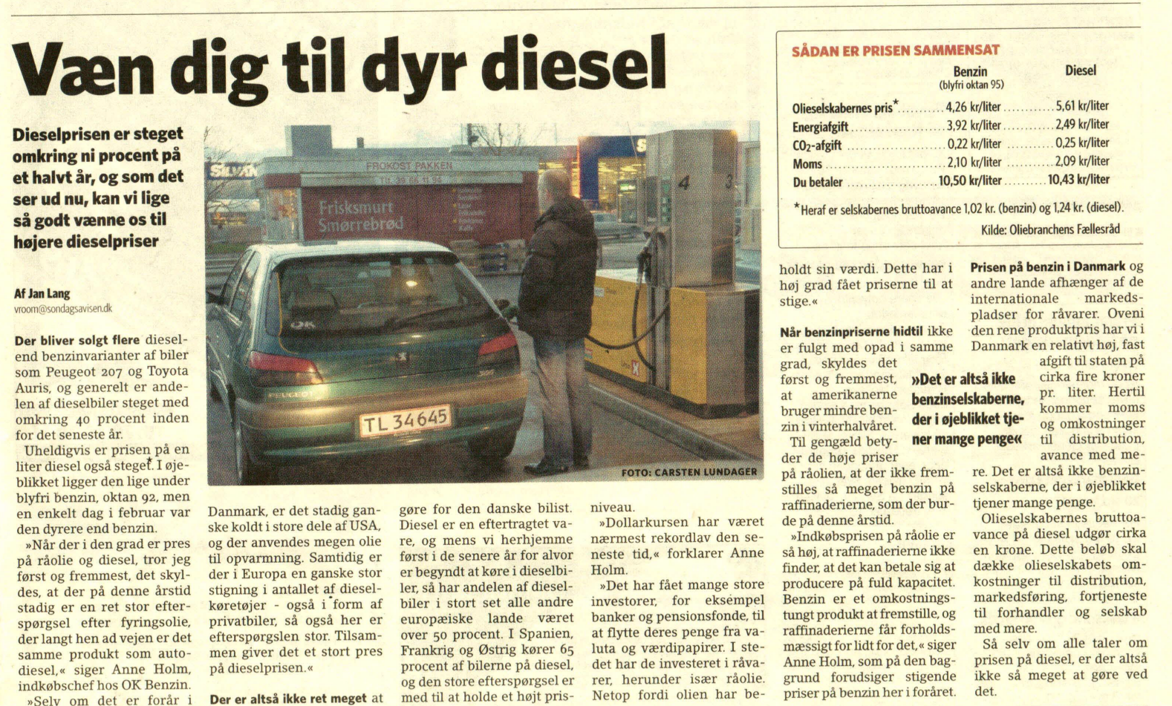

Slide 50
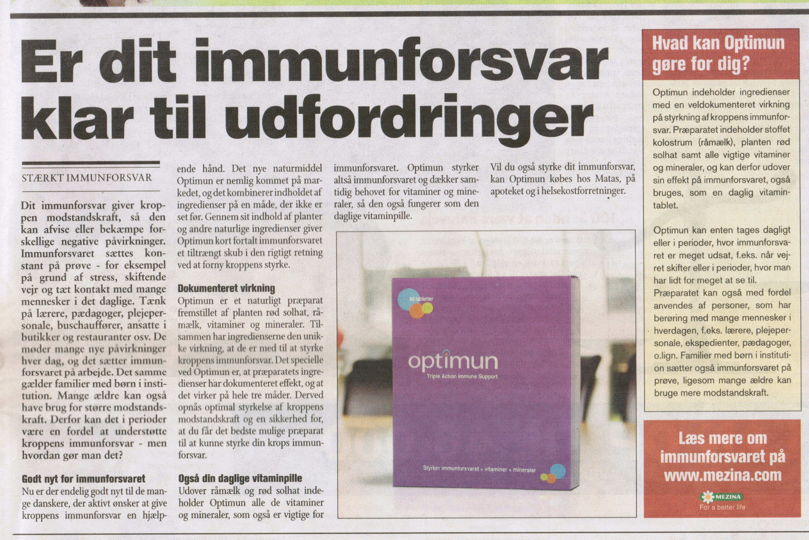

Slide 51
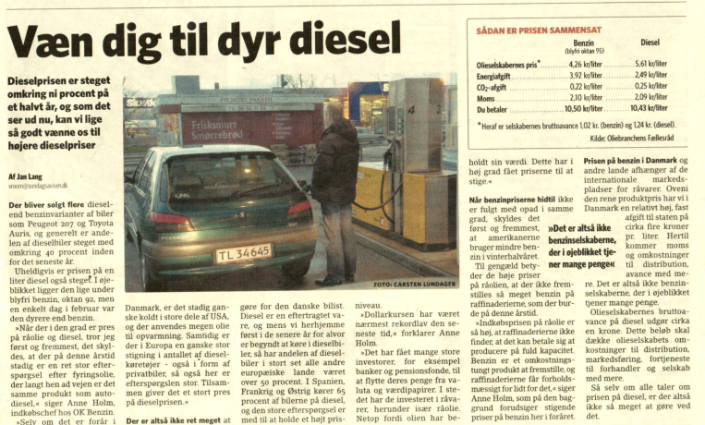

-- ikke tekstarterne!

Slide 52
Lars Hedegaard
Den moderne islamisme, som næsten alle danske imamer går ind for, kalder sig en religion, men er først og fremmest en politisk ideologi på linje med kommunismen og nazismen. (...)
Når en muslimsk mand voldtager en kvinde, er det hans ret at gøre det. Når svenske piger bliver voldtaget, massevoldtaget etc. etc. er der intet galt i det, set fra et muslimsk perspektiv, dette er din ret. (...)
De voldtager deres egne børn. Det hører man hele tiden. Piger i muslimske familier bliver voldtaget af deres onkler, deres fætre eller deres far. (…)
Det er naturligvis ikke noget, der foregår i hver eneste muslimske familie. Jeg hævder heller ikke, at det foregår i de fleste. Men jeg er nødt til at forholde mig til de indikationer, der foreligger.
    Lars Hedegaard i video på internetbloggen 'Snaphanen' i december 2009 og senere udtalelse i tidsskriftet Sappho

Slide 53
Yahya Hasan
BARNDOM
FEM BØRN PÅ RÆKKE OG EN FAR MED EN KØLLE
FLERGRÆDERI OG EN PØL AF PIS
VI STIKKER SKIFTEVIS EN HÅND FREM
FOR FORUDSIGELIGHEDENS SKYLD
DEN DER LYD NÅR SLAGENE RAMMER
SØSTER DER HOPPER SÅ HURTIGT
FRA DEN ENE FOD TIL DEN ANDEN
PISSET ER ET VANDFALD NED AD HENDES BEN
FØRST DEN ENE HÅND FREM SÅ DEN ANDEN
GÅR DER FOR LANG TID RAMMER SLAGENE VILKÅRLIGT
ET SLAG ET SKRIG ET TAL 30 ELLER 40 TIL TIDER 50
OG ET SIDSTE SLAG I RØVEN PÅ VEJ UD AD DØREN
HAN TAGER BROR I SKULDRENE RETTER HAM OP
FORTSÆTTER MED AT SLÅ OG TÆLLE
JEG KIGGER NED OG VENTER PÅ DET BLIVER MIN TUR
MOR SMADRER TALLERKENER I OPGANGEN
SAMTIDIG MED AT AL JAZEERA TV-TRANSMITTERER
HYPERAKTIVE BULLDOZERE OG FORTØRNEDE KROPSDELE
GAZASTRIBEN I SOLSKIN
FLAG BLIVER BRÆNDT
HVIS EN ZIONIST IKKE ANERKENDER VORES EKSISTENS
HVIS VI OVERHOVEDET EKSISTERER
NÅR VI HIKSTER ANGSTEN OG SMERTEN
NÅR VI SNAPPER EFTER VEJRET ELLER MENINGEN
I SKOLEN MÅ VI IKKE TALE ARABISK
DERHJEMME MÅ VI IKKE TALE DANSK
ET SLAG ET SKRIG ET TAL
  YAHYA HASAN 2013: YAHYA HASAN

Slide 54
-- ikke tekstarterne!
Muslimer i DK
Yahya Hasan Lars
Hedegaard

Slide 55
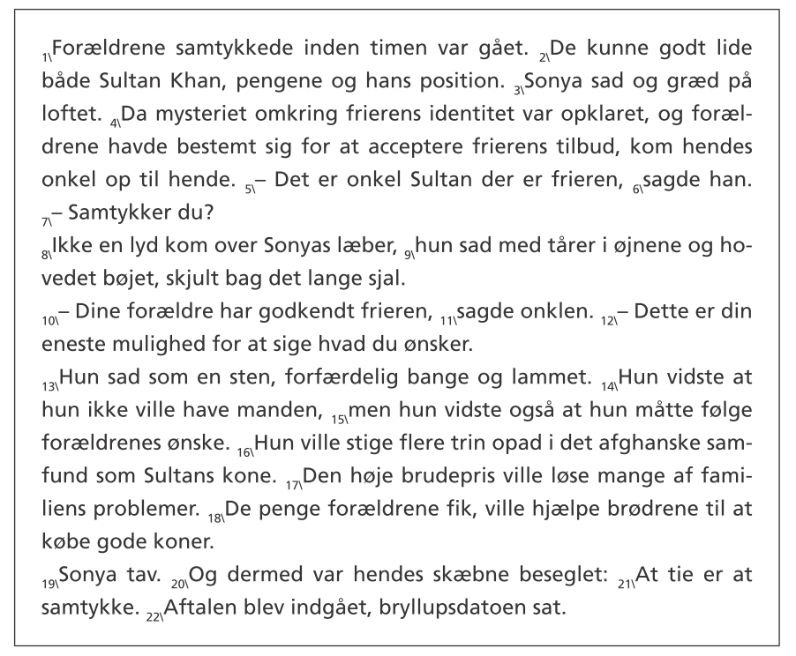
Boghand-leren i Kabul

Slide 56
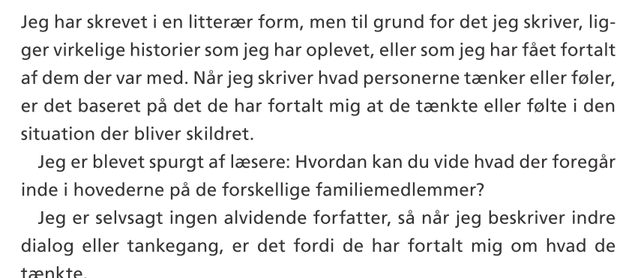
Genreangivelse i bogens forord

Slide 57
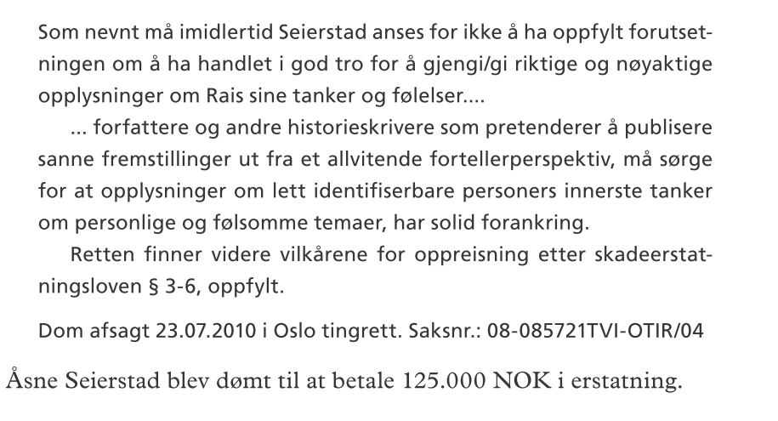
-- ikke tekstarterne!

Slide 58
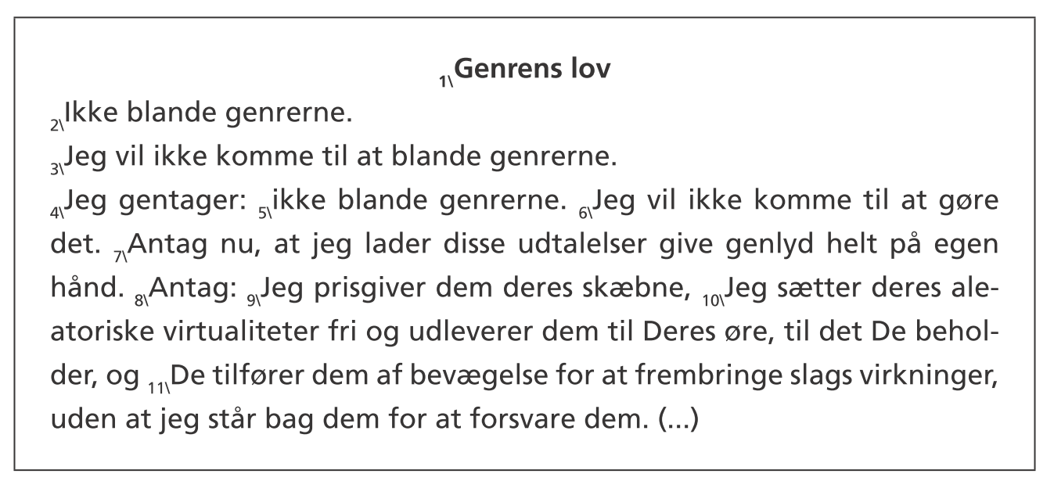
-- ikke tekstarterne!

Slide 59
Relevans
V.

Slide 60
Relevans
Vær relevant!
  Sig kun noget som adressaterne kan bruge til noget i konteksten og i situationen
Gør dit indlæg så informativt som krævet for det givne formål med samtalen!
Gør ikke dit indlæg mere informativt end krævet for det givne formål med samtalen!
        Grice, H. P. (1967) 1975. “Logic and conversation”

Slide 61
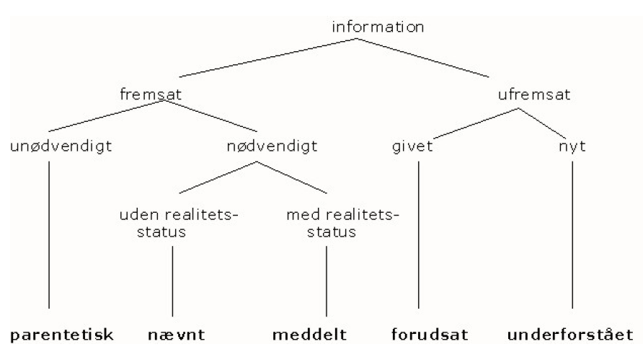
Typer af information
Notes:
Fremsat information er den information i sætningen som benægtes ved en nægtelse:
Professoren rejste sig op da han så det
Professoren rejste sig ikke op da han så det
Nævnt information er eksplicit information, som ikke har egen realitetsstatus:
Professoren sagde at drengen var født blind
Forudsat information (præsupposition) er de kommunikerede informationer som ikke falder inden for nægtelsens virkeområde:
Professoren rejste sig ikke op da han så det forudsætter at ’han så det’
Professoren rejste ikke sig op forudsætter at ’han sad ned’
Underforstået information (konversationel implikatur) er den information som modtagerne må slutte sig til for at ytringen af sætningen kan have relevans for dem:
Kaptajnen var ædru i dag
får underforståelsen: ’han var ikke ædru alle de andre dage’
For ellers ville det være irrelevant at sige idag

Slide 62
Forudsættelser
Da forestillingen var slut, rejste publikum sig op og klappede.
Det er Frederik der er kronprins.
  Joakim er ikke kronprins
Hun beklagede at hun kom for sent.
  *Hun beklagede at hun kom til tiden
Tjeneren er jyde, men velsoigneret.
Hvornår er de holdt op at tæve deres kone?
Notes:
Et kendt eksempel på forudsættelser er følgende spørgsmål:
Hvornår er De holdt op med at tæve Deres kone?,
hvor Deres kone forudsætter at ‘modtageren er gift’,
holdt op med forudsætter at ‘modtageren har gjort det’, og
Hvornår forudsætter at ‘modtageren er holdt op’;
Konjunktioner og adverbier kan også forudsætte informationer; fx forudsætter men at der er modsætning mellem det der kommer før og det der kommer efter:
I et eksempel som dette lyser forudsættelsen op fordi det ikke blot ikke er givet, det som afsenderen signalerer skal tages som givet, men også den er en pådutning af antagelser som modtagerne måske ikke kan acceptere.
det eneste sagte i denne sætning er således ‘Modtageren bedes oplyse tidpunktet’.
I dette tilfælde kan man godt forestille sig at det faktisk ikke ér givet for modtageren, det som afsenderen signalerer at han skal tage for givet, nemlig at han er holdt op, at han har tævet konen og at han har en kone. I så faldt kan det kaldes
pådutning eller møveri.

Slide 63
Forudsættelse
  Den kvinde, der blev fundet i Fredericia centrum sent fredag aften, er nu identificeret. Hun er en 28-årig tysker, der kommer fra en institution i Hamborg. Den retarderede kvinde blev fundet i en rundkørsel ved Norgesgade ved 23-tiden fredag aften, men hun har intet sprog.
        Politiken 8.4.2003 I side 6.
Notes:
Hvis de påduttede informationer hverken er givne eller kontroversielle, er resultatet kun forvirring:
Her er det forudsat at der er modsætning mellem
‘det at blive fundet i en rundkørsel’ og
‘det ikke at have noget sprog’.
Dette er for mig hverken givet eller kontroversielt, og jeg opfatter det nærmest som en formuleringsfejl.
(Der er antagelig sket det at redaktionessekretæren har klippet det sidste af artiklen væk for at få plads; der kan have stået: så man kan ikke finde ud af hvordan hun er kommet frem til rundkørslen i Fredericia.
Og det kan man egentlig godt ræsonnere sig til.)

Slide 64
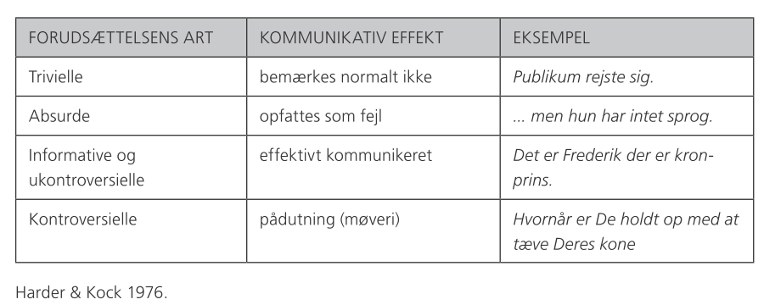
Forudsættelser
Forudsættelser konventionelle og semantiske
  Hvis de er trivielle, er de usynlige
    Publikum rejste sig.
  Hvis de er absurde, er de fejl
    … men hun har intet sprog.
  Hvis de er informative, er det effektiv kommunikation
    Det er Frederik der er kronprins
  Hvis kontroversielle, er det pådutning
    Hvor når er De holdt op at tæve Deres kone?

Slide 65
Underforståelse
En bilist står og roder i motoren på sin bil med løftet kølerhjælm. En forbipasserende kommer derhen og der udspiller sig følgende samtale:
A: - Jeg er løbet tør for benzin
B: - Der er en tank henne om hjørnet.
Notes:
Hvorfor siger B det han gør?
Fordi det er relevant for A; hun kan nemlig slutte sig til ’at hun (antagelig) kan købe benzin henne om hjørnet’. Og således komme videre. B har altså kommunikeret mere and han har sagt. Denne mer-mening kan kaldes
underforståelse (conversational implicature)

Slide 66
Underforståelse
Sandheden af underforståelser kan - i modsætningen til sandheden af det forudsatte - normalt annulleres af afsenderen ved benægtelse efter at de er kommunikeret. B kan sagtens sige:
B: - Der er en tank henne om hjørnet. Men jeg er bange for at den ikke har åbent.
Notes:
Underforståelser udløses ikke af leksikalske ord, men af at enhver afsender garanterer at alle oplysninger i ytringen er relevante for det aktuelle formål. Afsenderen lover ikke blot at sige sandheden og kun sandheden, men også:
hele sandheden.
Så når man ikke siger noget der ville være relevant for modtagerne, underforstår man at det ikke er sandt, eller at man ikke ved at det er sandt.
Når B siger: Der er en tank henne om hjørnet, har han også signaleret at han ikke ved om den har åbent.

Slide 67
Underforståelser
Rektor er ædru i dag
Tjeneren er jyde, men velsoigneret
Tjeneren er velsoigneret, men jyde
Den første tand kommer i munden
Denne lasagne er forkogt. Den skal ikke koges i 20 minutter i letsaltet vand
Notes:
underforstår afsenderen at det ikke benægtede udsagn er det normale, og at den benægtede information er relevant fordi det er en undtagelse: ’han var fuld de andre dage’,
Man kan altså med underforståelser kommunikere noget usandt uden at sige noget usandt.
I mange tilfælde er der både forudsættelser og underforståelser på spil i de eksempler som er bemærkelsesværdige. I eksemplet
for det er ved konstruktioner med men underforstået at det er modsætningens andet led der har relevans som en præmis i ræsonnementet.
Tjeneren er jyde, men velsoigneret
forudsat at der er modsætning mellem ‘at være jyde’ og ‘at være velsoigneret’,
men det er underforstået at ‘derfor kan vi godt spise på denne restaurant’,
Den der havde sagt:
Tjeneren er velsoigneret, men jyde
havde været en endnu større københavnerchauvinist, og konklusionen havde været: ‘derfor kan vi ikke spise på denne restaurant’.

Slide 68
Underforståelser
Murersvenden der ikke har råd til andet pålæg end ost, men som ikke vil være ved det, siger da han kommer til den 10 ostemad i madpakken:
Nå så kommer vi til ostemaden
Eksaminanden kommer ind til eksamensbordet, får sit spørgsmål, og siger så til eksaminatoren mens censoren sidder og hører på det:
Det spørgsmål har vi ikke aftalt at jeg skulle have

Slide 69
Underforståelse
  Underforståelser er altid involveret i et ræsonnement, enten som præmis eller som konklusion. To universitetslærere møder hinanden på gangen:
A: - Hvor skal du hen?
B: - Til institutmøde?
A: - Jamen mødet er jo kun for de forskningsaktive.
Notes:
I Eksemplet med den velsoignerede tjener er underforståelsen konklusionen. Her kommer et eksempel hvor det er præmissen der er underforstået.
Her løber ræsonnenemtet således:
Institutmødet er kun for de forskningsaktive medarbejdere
{Du er ikke forskningsaktiv}
Ergo: Du skal ikke med til mødet
Konklusionen, er i og for sig udtalt, nemlig med ordet Jamen, så her er det alene præmissen der er underforstået. At den er fornærmende har ikke noget med dens relevans at gøre.
Underforståelser kan være bevidste og fornærmende som Jammen mødet er kun for det forskningsaktive, eller de kan for afsenderen være ubevidste og symptomatiske.

Slide 70
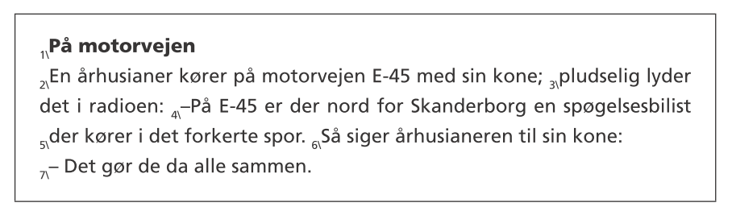
Typer af information

Slide 71
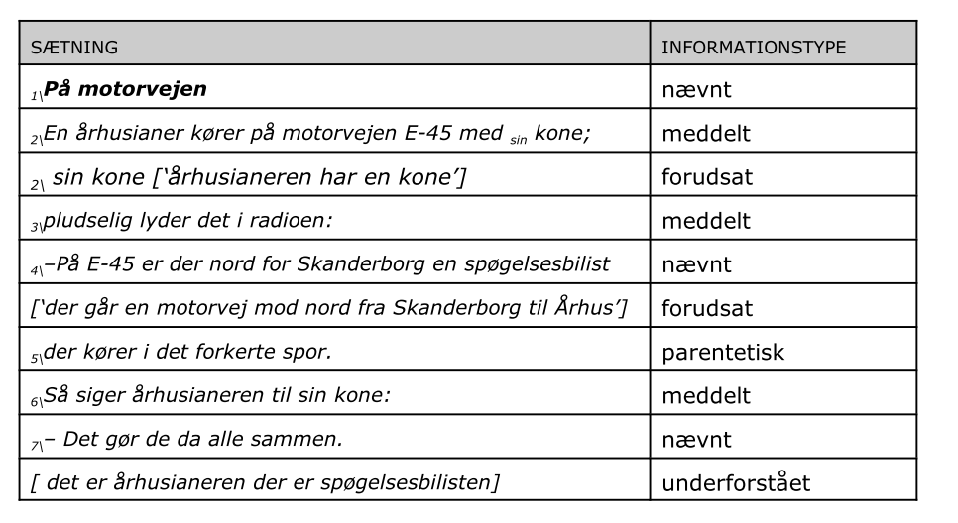

Slide 72
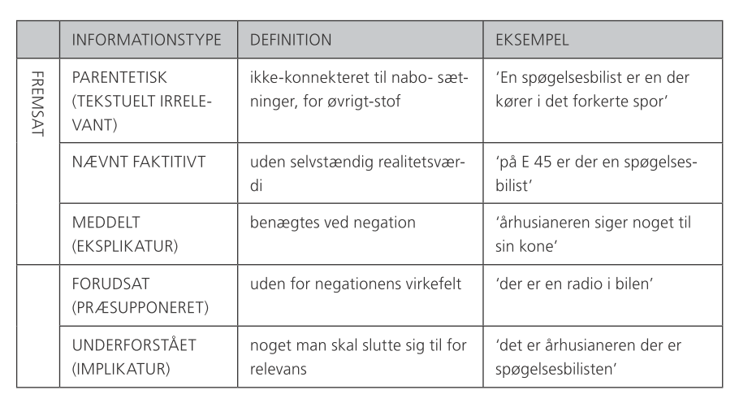
Typer af information

Slide 73
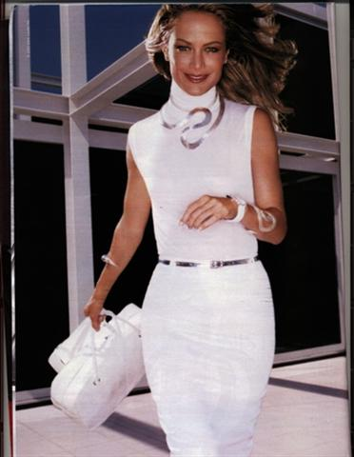
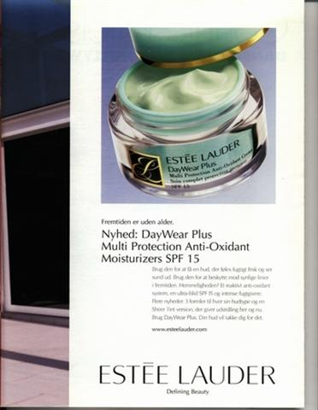
Underforståelser
Hvad fore-stiller dette?
En reklame for
Estée Lauder
creme i
Alt for Damerne
Nr. 16, 2004

Slide 74
Underforståelser
Billedet er:
En fremstilling af noget der er omtalt i teksten,
Billede må være relevant fordi det har metonymisk relation til noget omtalt i teksten.
Underforstået argument:
Hvis du bruger Day Weare Plus, bliver du lige så smuk!

Slide 75
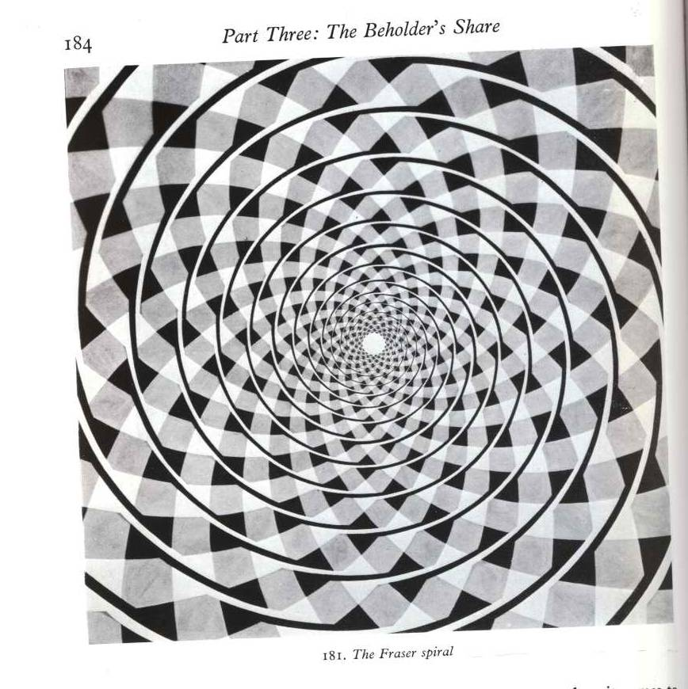
Tolkningen er i betragterens øjne
Notes:
Tolkningen af et tegn er selvfølgelig afhængig af tegnets form, men tolkningen er alene i beskuerens øjne.
Det man ser, når man ser at et billede forestiller noget, eller at en tekst betyder noget, er altid en illusion, for tegnet er jo ikke andet end streger på papir eller malestrøg på et lærred.
Eksempel: Man kan ikke se andet end en spiral,
men hvis man følger med fingeren , forstår man at det er koncentriske cirkler. Spiralen er altså en illusion som kun er i beskuerens øje
Hvad er forskellen på en tissemand og en nullermand?
Hvis man tisser på en nullermand, bliver den mindre. …
Hvad er forskellen på en tissemand og en nullermand (og det er ikke den samme gåde som før)?
Nullermanden kommer af sig selv. …

Slide 76
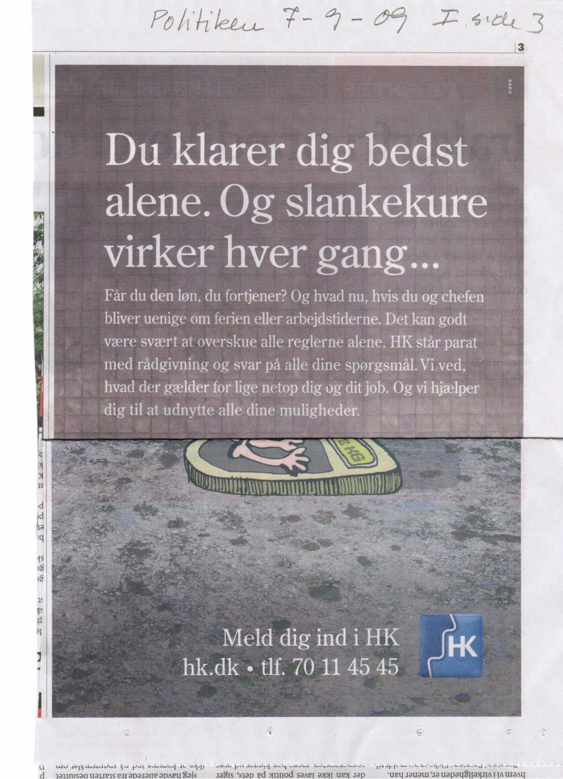
Underforståelse
Hvordan bliver det relevant at sideordne de to sætninger:
  Du klarer dig bedst alene
  Og slankekure virker hver gang
Notes:
Ræsonnement:
Det er ikke sandt at ’slankekure virker hver gang’.
Afsenderen har sideordnet sætningerne og har dermed markeret at de er syntaktisk og semantisk parallelle.
ERGO: det er ikke sandt at ’jeg klarer dig bedst alene’

Slide 77
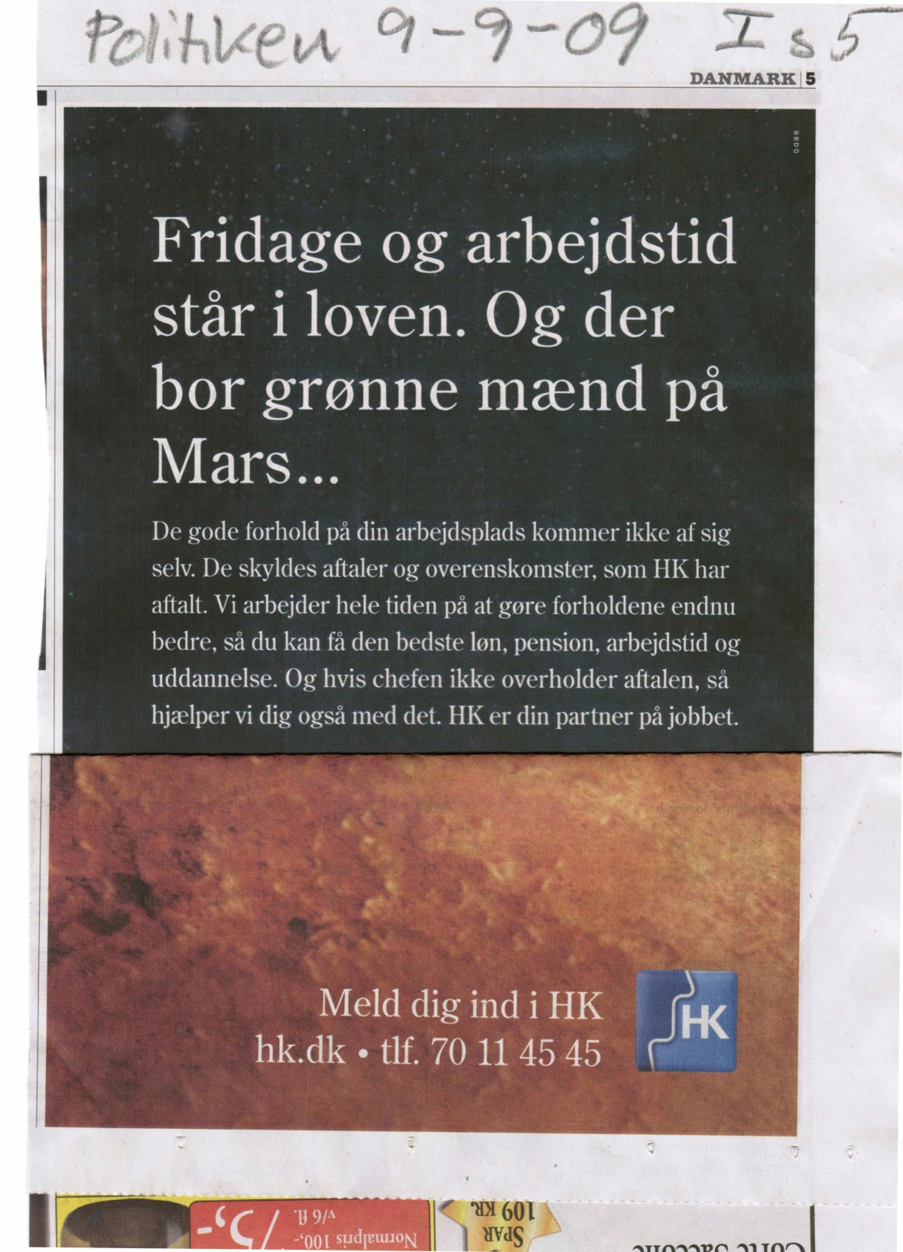
Gæt selv!

Slide 78
Relevans
A A R H U S U N I V E R S I T E T
Nordisk Institut
Men man skal sige hele sandheden.
  Det er ikke usandt, selv om man ved at hun har 4 børn, at sige:
Hun har 3 børn
Jeg kommer fra Island (hvorfra man må indføre 2 liter spiritus) til tolderen i lufthavnen med min pose der indeholder to flasker akvavit og to flasker cognac, så jeg siger før han spørger:
Jeg har to flasker akvavit i posen
Notes:
Ole Togeby
07-03-2014
Tekstkomposition 2010
78
Dvs. man må ikke tilbageholde oplysninger som man ved er sande, og som er af vigtighed for belysning af sagen - heller ikke selv om de kunne skade ens sag.

Slide 79
Misbrug af underforståelser
A A R H U S U N I V E R S I T E T
Nordisk Institut
  To millionærsønner, Nathan Leopold og Richard Loeb, der kedede sig, kidnappede i Chicago 1924 – bare for underholdsningens skyld – en tredje millionærsøn i deres naboskab, skar ham i småstykker og krævede løsesum af hans forældre i et brev der sluttede med:
Hvis De går til politiet, får De ikke deres søn at se levende.
  Dermed havde de kommunikeret (men ikke eksplicit lovet) at
  ’Hvis De ikke går til politiet, får De deres søn at se levende’
Men det kunne de jo af gode grunde ikke holde. Det var misbrug af underforståelsen. Det kunne have betegnelsen
Hoppe på en limpind
Notes:
Limpind: om pinde, besmurte med (fugle)lim, som anbringes rundt omkring i buske, saaledes at smaafugle (hidlokkede ved lokkefugle i bur) kan sætte sig derpaa og blive hængende fast.
Ole Togeby
07-03-2014
Tekstkomposition 2010
79

Slide 80
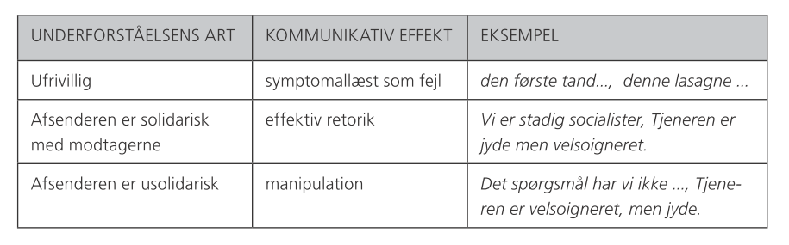
God kommunikation
  Det er godt og effektivt at kommunikere sit budskab ved underforståelse.
Du klarer dig bedst alene. Og slankekure virker hver gang.
  Det er dårlig og ueffektiv kommunikation kun at sige sandheden, men ikke hele sandheden.
Jeg har to flasker akvavit i posen
  Det er en slags bedrageri at bruge limpinde, dvs. at underforstå noget man ikke vil stå inde for.
Hvis De går til politiet, får De ikke deres søn at se levende.
A A R H U S U N I V E R S I T E T
Nordisk Institut
Notes:
Ole Togeby
07-03-2014
Tekstkomposition 2010
80

Slide 81
Den sociale konstruktion af virkeligheden
Samfundet er et menneskeligt produkt.
Samfundet er objektiv virkelighed.
Mennesket er et socialt produkt.
      Peter L. Berger og Thomas Luckmann The Social Construction of Reality (1966) 1967, p. 51

Slide 82
Litteraturliste
Andersson, jan & Mats Furberg (1969): Sprog og påvirkning. Om argumentationens semantik, Nyt Nordisk Forlag Arnold Busck, København.
Beaugrande, Robert de, and Wolfgang Dressler (1972) 1981. Introduction to Text Linguistics. London: Longman.
Berger, Peter L. og Thomas Luckmann (1966) 1967: The Social Construction of Reality. A treatise in the sociology of knowledge, New York: Doubleday Anchor Book.
Engberg, Jan 1998: Fagsprogslingvistikken, Århus: Systime.
Grice, H. P. (1967) 1975. “Logic and conversation” in Cole, Peter, & Jerry Morgan 1975. Syntax and Semantics, vol 3, Speech Acts. New York: Academic press.
Harder, Peter, & Christian Kock 1976. “The Theory of Presupposition Failure”. Travaux du cercle linguistique de Copenhague vol XVII. København: Akademisk Forlag.
Searle, John R. (1995) 1996: Construction of Social Reality, London: penguin Books
Sperber, Dan and Deidre Wilson 1986: Relevance, Oxford: Blackwell
Togeby, Ole1993: PRAXT. Pragmatisk tekstteori 1-2, Århus: Aarhus Universitetsforlag.
Togeby, Ole1996: Stiltræk, i SPRÅU, Sprogvidenskabelige Arbejdspapirer fra Aarhus Universitet 3. 1996. <www.hum.au.dk/nordisk/norot/stiltrak.htm>,
Togeby, Ole 2000: “Skribentens 10 bud” i Fremstillingens kunst, i udg. Gymsprog København, s. 36-46. http://www.oletogeby.dk/
Togeby, Ole 2003: Fungerer denne sætning? Funktionel dansk sproglære, København: Gad.

Slide 85
Rækkefølge
a) Alle tekster er ordnet som en pyramide, eller efter parentesprincippet:

Slide 86
Overskuelighed
Numerering med decimalsystemet:
1. niveau: 1, 2 …
2. niveau: 2.1, 2.2, …
3. niveau: 2.3.1, 2.3.2, 2.3.2.3, 2.3.2.4 …
4. niveau: 2.3.2.1, 2.3.2.2 …
5. niveau: 2.3.2.1.1, 2.1.2.1.2, …

Slide 87
Overskuelighed
Numerering med bogstaver og tal:
romertal: I, II, …
store bogstaver: A, B, C, …
arabertal: 1, 2, 3, 4, …
små bogstaver: a, b, c, d, e, …
små romertal: i, ii, iii, iv, v, vi, …

Slide 88
Rækkefølge
Normalt bør indholdet af en tekst ikke deles ind i flere end 5 dele på samme niveau.
Hverken læseren eller skribenten kan nemlig huske mere end 5 størrelser på samme niveau, det gælder både hvordan sætninger hænger sammen til afsnit og hvordan afsnit hænger sammen i paragraffer.
Men læsere kan godt overskue 5 paragraffer med 5 afsnit i hver paragraf.

Slide 89
Typografiske tegn
Typografiske tegn
gør niveauerne i indholdet overskuelige!
  a) overskrifter,
  b) afsnit med dobbelt linjeafstand,
  c) afsnit med enkelt linjeafstand og 3 anslags indrykning,
  d) punktum,
  e) kolon og semikolon,
  f) komma,
  g) nummerering!
  Marker parentetisk stof med
    h) tankestreg,
    i) kommaer,
    j) parenteser!

Slide 90
Komposition
1/ Min lillebror og jeg gik en gang ude på en mark. 2/Så skulle han tisse 3/ og samtidig så vi et hus der brændte. 4/ Min lillebror tissede hen mod ilden, 5/ men han kunne ikke nå. 6/ Så løb han hen og tissede på ilden, 7/ og så var ilden slukket. 8/ Det reddede huset.
Hindbærbrus og Kragetæer nr. 9 1972

Slide 91
Komposition
I
1/ Min lillebror og jeg gik en gang ude på en mark
II
2/ Så skulle han tisse 3/ og samtidig så vi et hus der brændte. 4/ Min lillebror tissede hen mod ilden, 5/ men han kunne ikke nå. 6/ Så løb han hen og tissede på ilden, 7/ og så var ilden slukket.
III
8/ Det reddede huset.
Notes:
I er INDLEDNINGEN der fører lytteren fra talesituationen ind i den beskrevne situation ved angivelse af tiden: en gang, stedet: ude på en mark og personerne: Min lillebror og jeg.
II er selve EPISODEN, og
III er SLUTNINGEN der relaterer historien tilbage til talesituationen _ her i form af en konklusion eller vurderende sammenfatning.

Slide 92
Komposition
A
2/ Så skulle han tisse 3/ og samtidig så vi et hus der brændte.
B
4/ Min lillebror tissede hen mod ilden, 5/ men han kunne ikke nå. 6/ Så løb han hen og tissede på ilden, 7/ og så var ilden slukket.
Notes:
A Er KOMPLIKATIONEN som historiens hovedpersoner støder på,
mens B beskriver personernes REAKTION på de komplikationer de stødte på

Slide 93
Komposition
A 1
2/ Så skulle han tisse
A 2
3/ og samtidig så vi et hus der brændte.
B 1
4/ Min lillebror tissede hen mod ilden, 5/ men han kunne ikke nå.
B 2
6/ Så løb han hen og tissede på ilden, 7/ og så var ilden slukket.
Notes:
A 1 betegner den ene ERFARING som udgør komplikationen, og
A2. den anden sideordnede ERFARING.
B.1. betegner den første HANDLING i reaktionen, mens
B.2. betegner den anden HANDLING

Slide 94
Komposition
B 1 a
4/ Min lillebror tissede hen mod ilden,
B 1 b
5/ men han kunne ikke nå.
B 2 a
6/ Så løb han hen og tissede på ilden,
B 2 b
7/ og så var ilden slukket.
Notes:
Begge a-dele drejer om hovedpersonens HANDLING,
og b-delene om RESULTATET af handlingen,
i 1 det manglende resultat og i 2 det vellykkede resultat.

Slide 95

Komposition

Slide 96
Komposition
Grendiagrammet kan også noteres som parentesstruktur således:
(1) ((2 3) ((4 5)(6 7))) (8)
Nu kan man teoretisk tænke sig mange forskellige opdelinger i umiddelbare bestanddele af den samme tekst.
(1 2 3 4 5 6 7 8)
(1) (2 3 4 5 6 7 8)
(1 2) (3 4 5 6 7 8)
(1 2 3) (4 5 6 7 8)
(1 2 3 4) (5 6 7 8)
.
.
(1 2 3 4 5 6 7) (8)
(1) ((2) (3 4 5 6 7 8))
.
.
(1) ((2 3 4 5 6 7) (8))
.
.
(1) ((2 3) ((4 5)(6 7))) (8)

Slide 97


Kompositionsalternativer

Slide 98

Konneksioner

Slide 99

Konneksioner
Notes:
Hvilken læsning er bedst?
I den første kan man se parallelismen mellem Min lillebror tissede mod ilden og og tissede på ilden.
På den anden side har den anden ét niveau mere end den første. Og det forhold at men han kunne ikke nå noteres som årsagen til Så løb han hen og tissede på ilden, er ikke registreret i den første, hvori der heller ikke gøres rede for at RESULTATET er fælles for både første og anden tisning.
På dette grundlag vil jeg konkludere at den anden er bedre end den første og det som man skal forstå.

Slide 100

Sagprosa: Eksposition
Politiken 6.11.1997

Slide 101

Praktiske tekster: Argumentation
Information 11.11.1997

Slide 102

Argumentation-2
Information 6.11.1997

Slide 103

Praktiske trekster: Instruktion
Piepenstock: Fransk mad 1966

Slide 104

Skønlitteratur: Beretning
Hindbærbrus og Kragetæer nr. 9 1972

